Slide 1



UBND XÃ THỊNH MINH
TRƯỜNG MẦM NON HỌA MI
BÀI GIẢNG ĐIỆN TỬ
Lĩnh vực: GDPTNT
KPXH:Trò chuyện về các cô bác trong trường mầm non
Lớp 4-5 tuổi A
GV: Nguyễn Thị Điệp

Slide 2


Slide 3
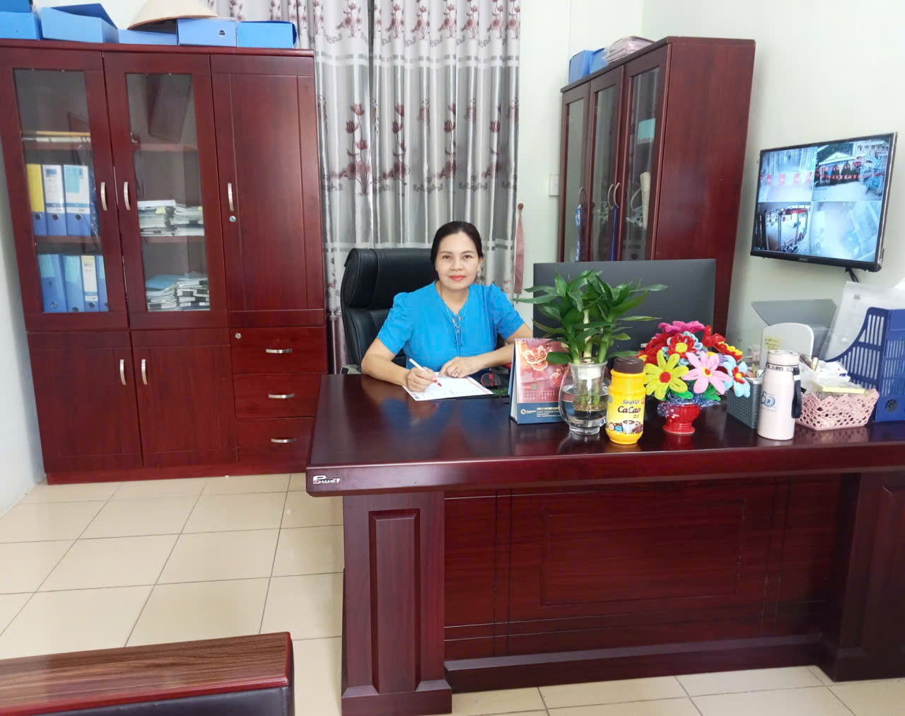

Slide 4
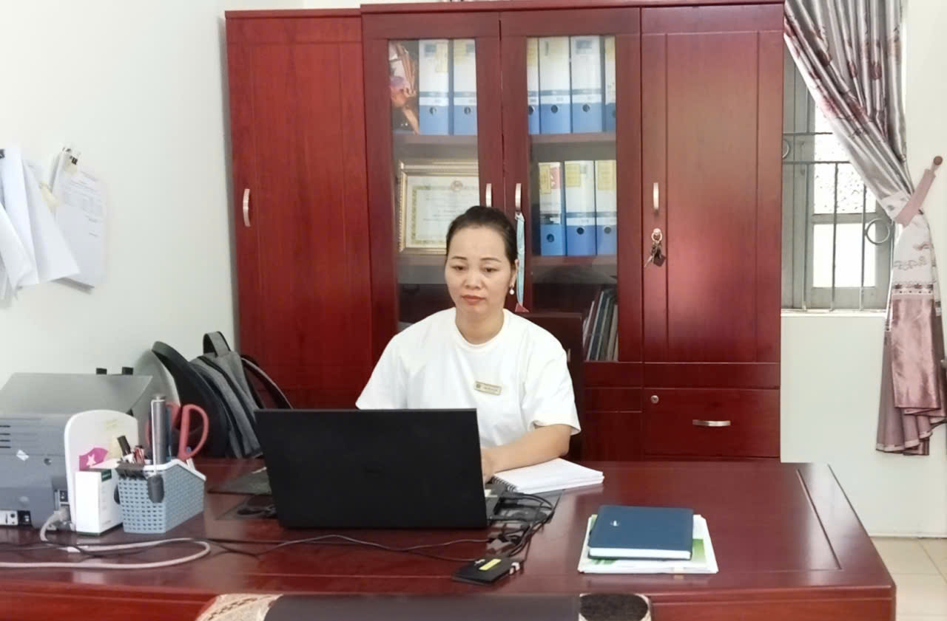

Slide 5
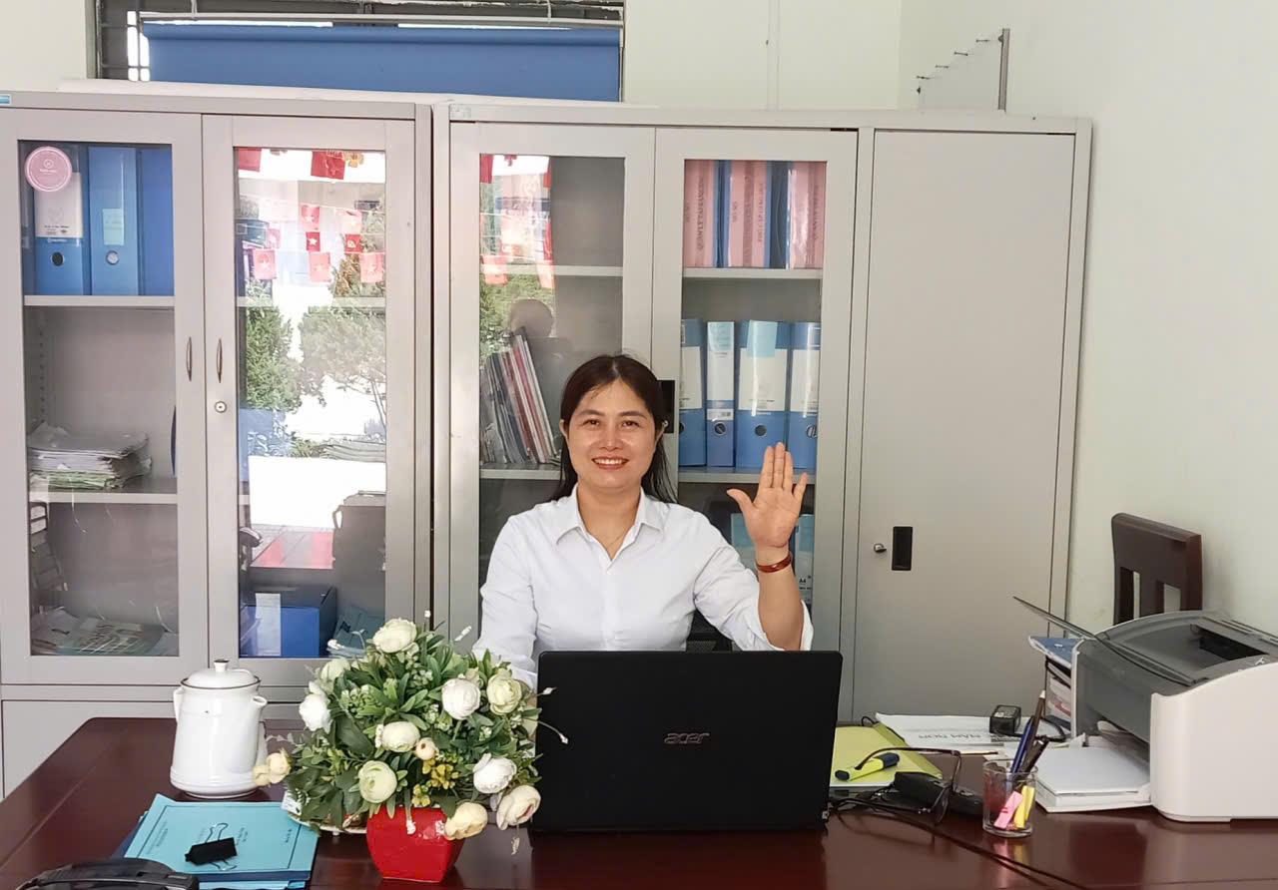

Slide 6
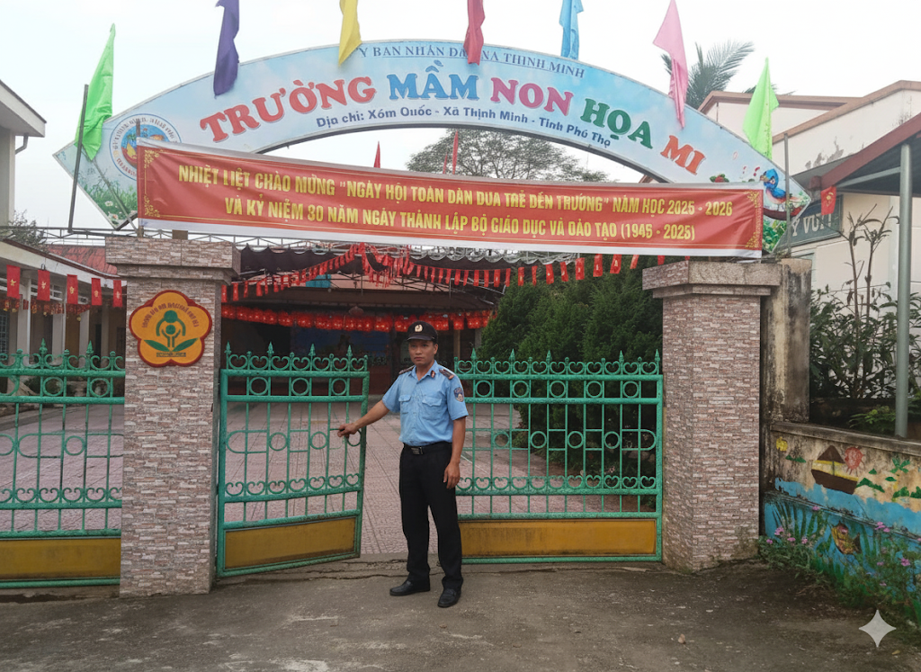

Slide 7
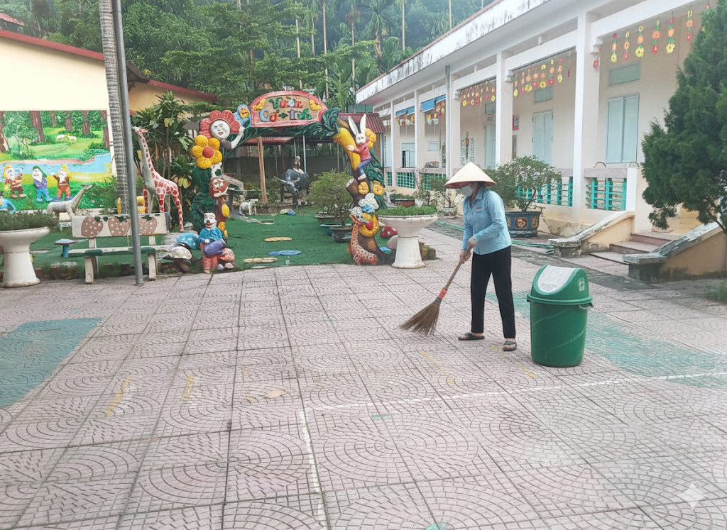

Slide 8
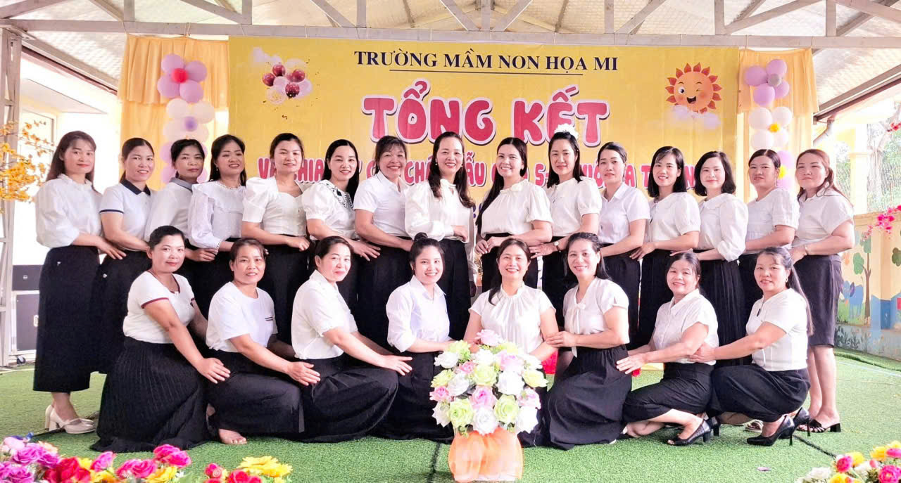

Slide 9
Nhạc trò chơi

Slide 10
Nhạc kết thúc

Slide 11

BÀI HỌC ĐẾN ĐÂY LÀ HẾT
TẠM BIỆT CÁC CON !

